Slide 1


Estructura del evento
Nombre del Evento: Liderazgo Femenino en la Geotecnia Latinoamericana: Encuentro Técnico de Sociedades ISSMGE
Modalidad: Transmisión Online - Youtube ABMS https://www.youtube.com/@CanalABMS
Fecha: 09 de marzo de 2026
Horario: 11:00 am→ Buenos Aires, Argentina*
Moderadora: Lizeth Ardila – Comité Divulgación ISSMGE SUDAMÉRICA
Programa: Duración total 1h40 – 1h50
Parte 1. Conferencias técnicas ~80 mins
Parte 2. Mensaje inspirador a mujeres geotécnicas ~ 30 mins
# | Conferencista | Idioma | País | Sociedad | Temática Geotecnia en: | Duración Parte1 | Duración Parte 2
1 | Virginia Sosa | Español | Argentina | SAIG | Túneles | 15 mins | 5 mins
2 | Bernadete Danziger | Portugués | Brasil | ABMS | Fundaciones | 15 mins | 5 mins
3 | Catalina Mancilla | Español | Chile | SOCHIGE | Minería | 15 mins | 5 mins
4 | Mónica Bedoya | Español | Colombia | SCG | Infraestructura | 15 mins | 5 mins
5 | Carmen Ortiz Salas | Español | Perú | APGEO | Sísmica | 15 mins | 5 mins
*Por favor tomar como referencia ese horario en sus países

Slide 2





Liderazgo Femenino en la
Geotecnia Latinoamericana
Encuentro Técnico de Sociedades ISSMGE
09 de Marzo de 2026 – 11am (UTC−3)
Transmisión Online: youtube.com/@CanalABMS
Virginia Sosa
Túneles
SAIG
Bernadete Danziger
Fundaciones
ABMS
Catalina Mancilla
Minería
SOCHIGE
Mónica Bedoya
Infraestructura
SCG
Carmen Ortiz Salas
Sísmica
APGEO
Lizeth Ardila
Moderadora
ISSMGE Sudamérica

Slide 3









Logos sociedades

Slide 4
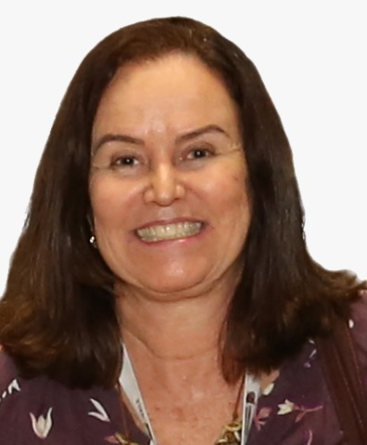
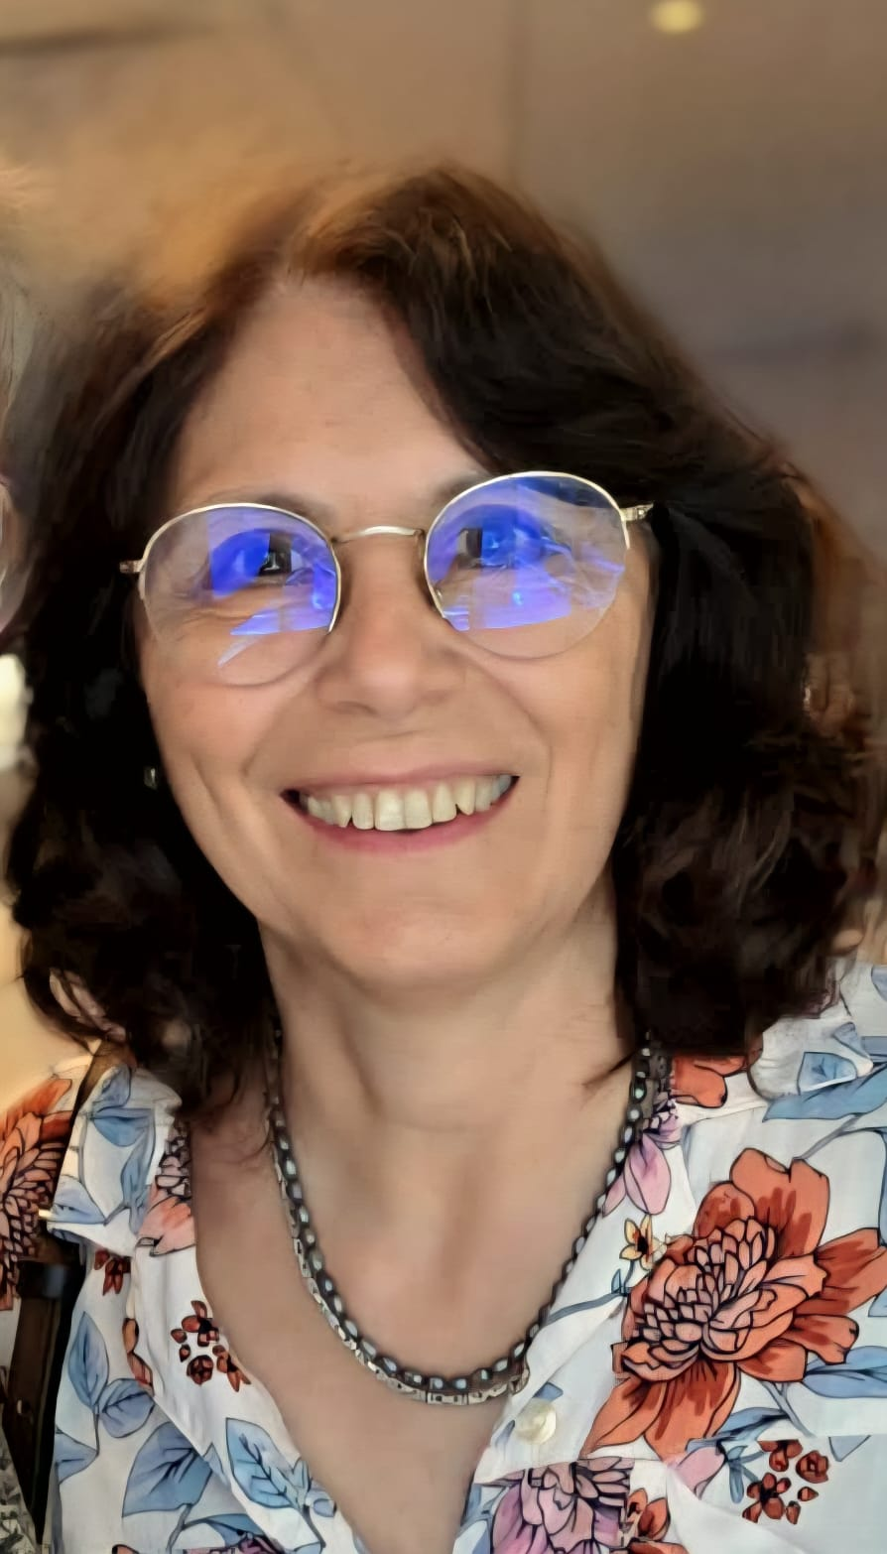
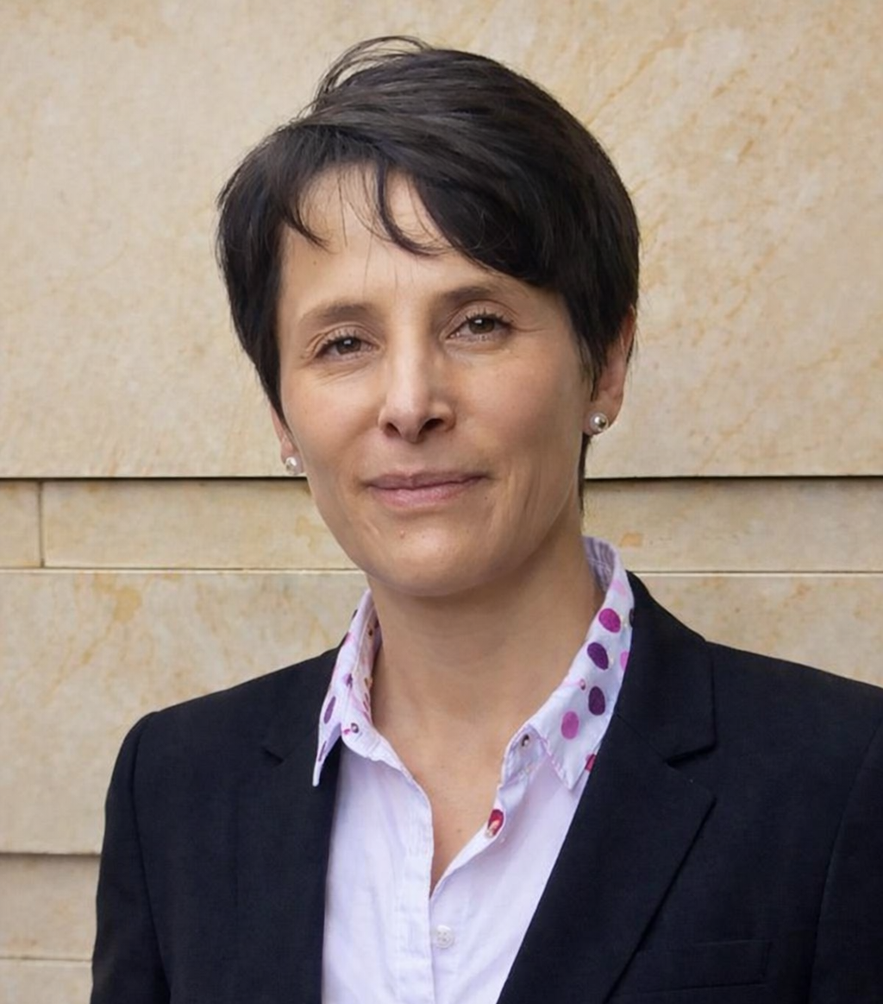
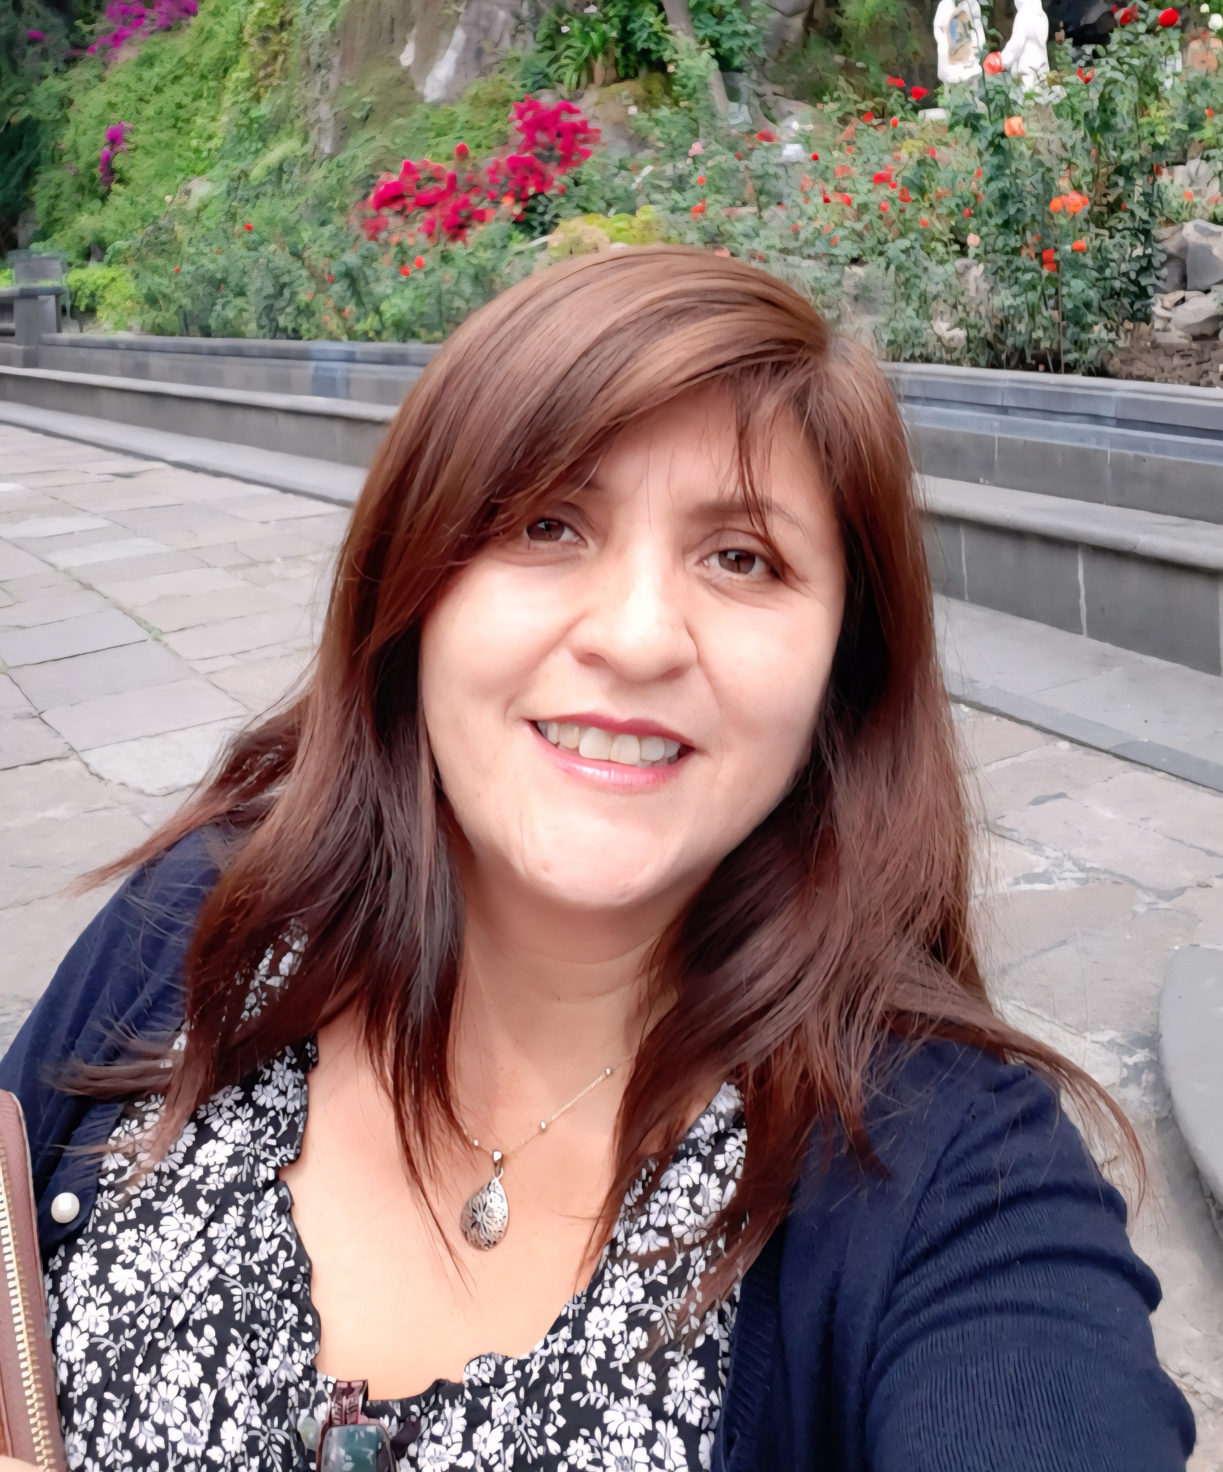
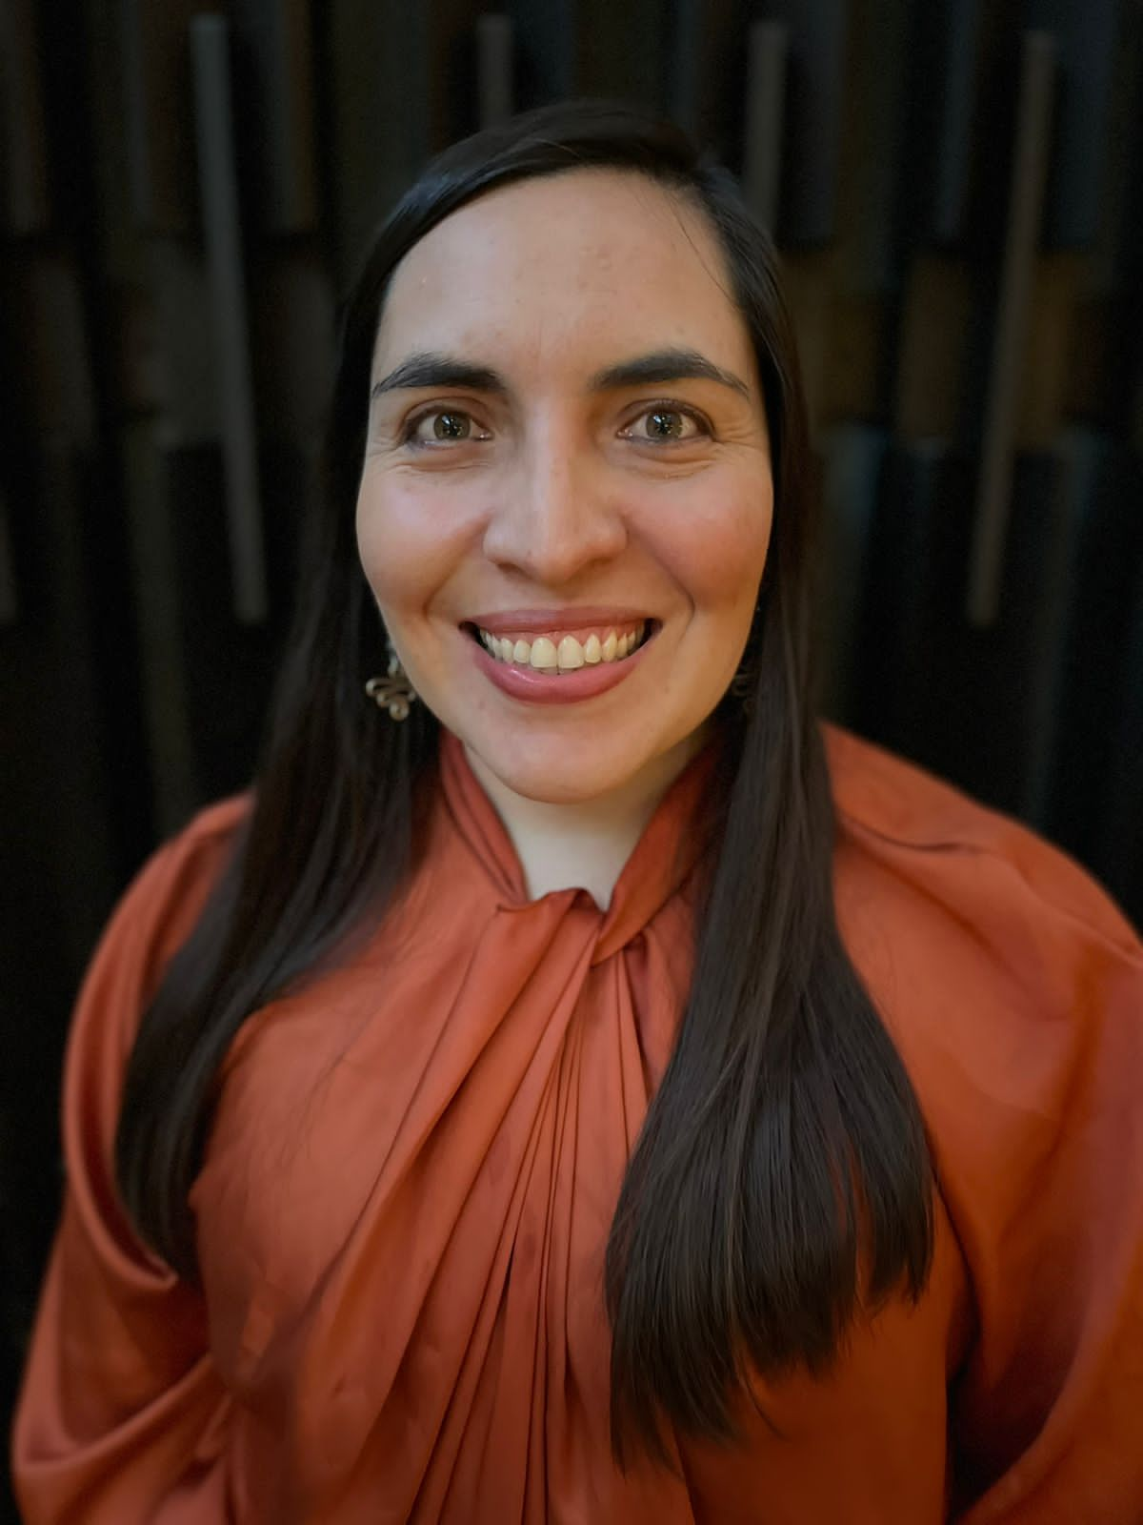
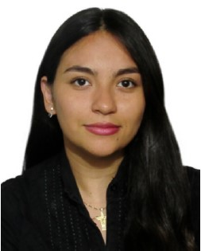
Fotos Originales

Slide 5
Linkedin
Ingenieras:
https://www.linkedin.com/in/virginia-sosa-9a257160/
https://www.linkedin.com/in/bernadete-danziger-776b4a26/
https://www.linkedin.com/in/catalina-mancilla-labr%C3%ADn/
https://www.linkedin.com/in/monicabedoyamartinez/
https://www.linkedin.com/in/carmen-eleana-ortiz-salas-847926385/
https://www.linkedin.com/in/edna-lizeth-ardila-montilla/
Sociedades:
https://www.linkedin.com/company/saig-sociedad-argentina-de-ingenier%C3%ADa-geot%C3%A9cnica/
https://www.linkedin.com/company/abms-nacional/
https://www.linkedin.com/company/sochige/
https://www.linkedin.com/in/sociedad-colombiana-de-geotecnia-16a904200/
https://www.linkedin.com/company/apgeo/
https://www.linkedin.com/company/issmge-sudamerica/

Slide 6
Objetivos
Motivación:
En el marco del Día Internacional de la Mujer, la Cátedra Abierta Latinoamericana Matilda y las Mujeres en Ingeniería, invita a sumarse al Desayuno Latinoamericano Matilda - Mujeres Profesionales 2026, una iniciativa regional orientada a fortalecer la red de trabajo colaborativo en pro del cierre de brechas de género en ingeniería.
Como Núcleo de Divulgación de la ISSMGE en Suramérica, proponemos realizar un evento virtual enfocado en visibilizar el liderazgo y la contribución de mujeres en la geotecnia.
Objetivos:
Destacar el trabajo de mujeres líderes en la ingeniería geotécnica en Suramérica.
Compartir experiencias técnicas relevantes en distintas áreas de la geotecnia.
Generar un espacio de inspiración y diálogo para mujeres ingenieras, especialmente jóvenes profesionales y estudiantes.

Slide 7

Día Internacional de la Mujer
Propuesta Evento Online
ISSMGE SUDAMERICA

